Slide 1
Идентифициране на туристическите възможности на местно ниво, свързани с римското културно-историческо наследство

Slide 2
Област Видин е район, който притежава естествени природни, исторически и културни дадености. Разнообразието от природни феномени, добре уредените музеи и богатството от паметниците на културно-историческото наследство са предпоставка и добра база за развитие на вътрешен и международен туризъм, особено в областта на екологичния, селския и културния туризъм.
Областта има голям потенциал за развитие, тъй като до момента все още не е обременена от масово строителство на големи туристически комплекси, което спомага за запазване на автентичността на региона.

Slide 4
Сред конкурентните предимства на областта е стратегическото географско положение, което векове наред е благоприятствало развитието й като транспортен, търговски и културен център. През областта преминават два европейски коридора.
Граничното положение и водната връзка със страните от Дунавския басейн оказват значително влияние върху развитието на туризма в областта.
Туристическият сектор в региона на Видин се композира основно чрез фирмите, предлагащи хотелиерски услуги, заведенията за обществено хранене и лицензираните туристически агенции.

Slide 5
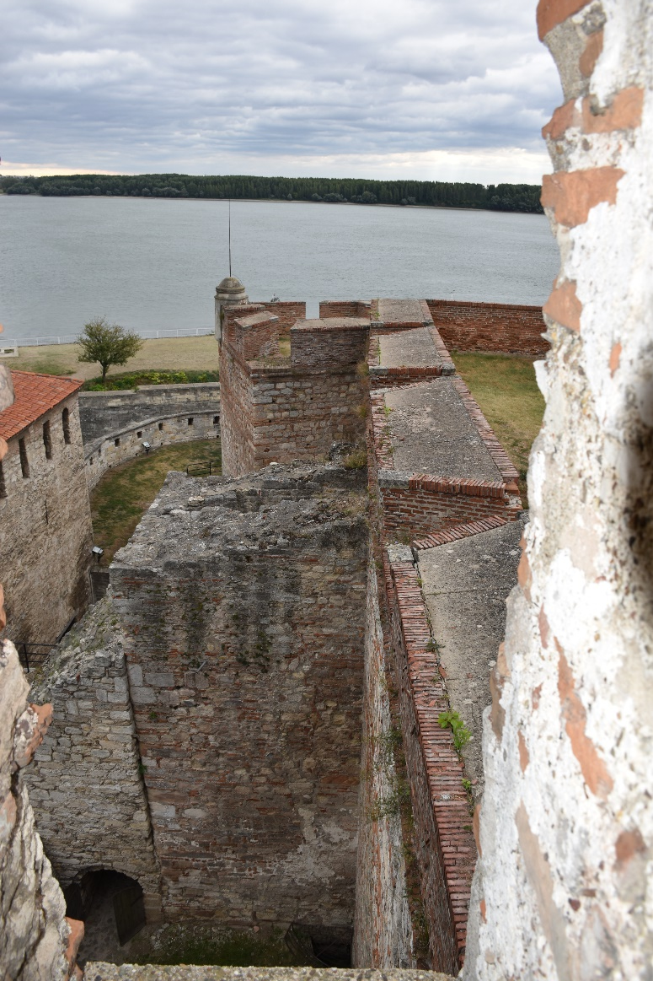
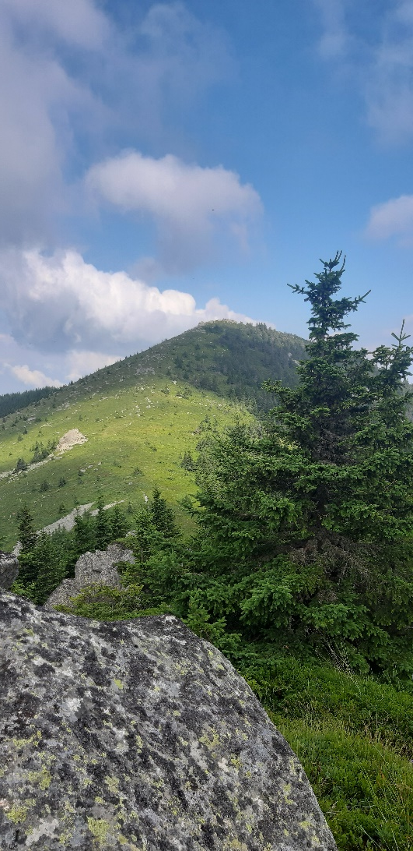

Slide 7
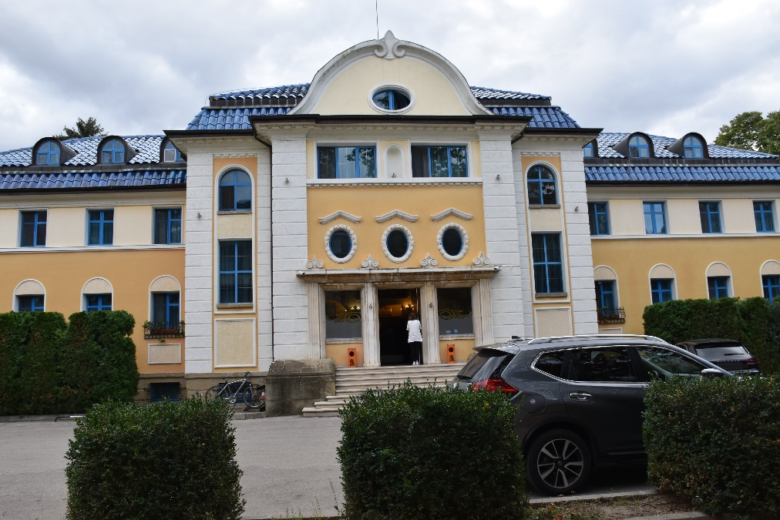
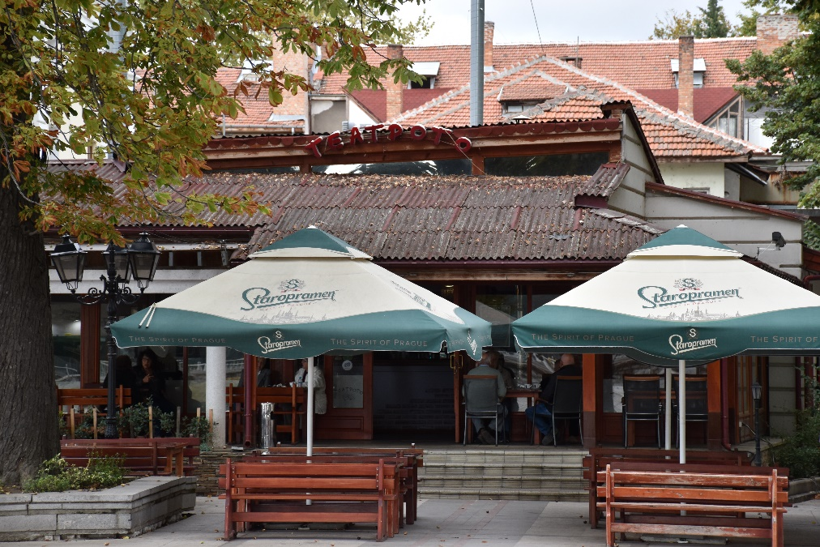
Туристическата структура в областта обхваща заведенията за подслон (пребиваване), заведенията за хранене, заведенията за развлечения, съоръженията за спорт и възстановяване, магазинната мрежа в рамките на дадена туристическа територия.

Slide 8
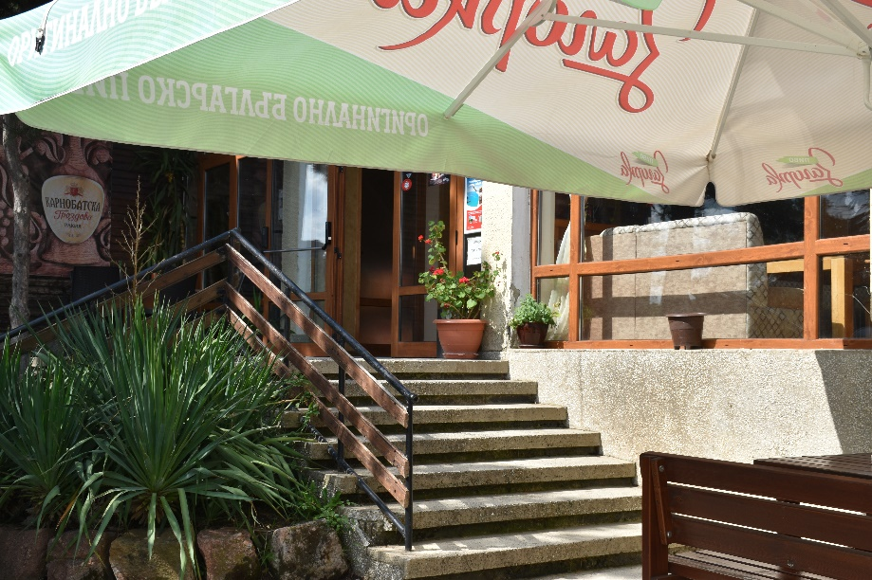
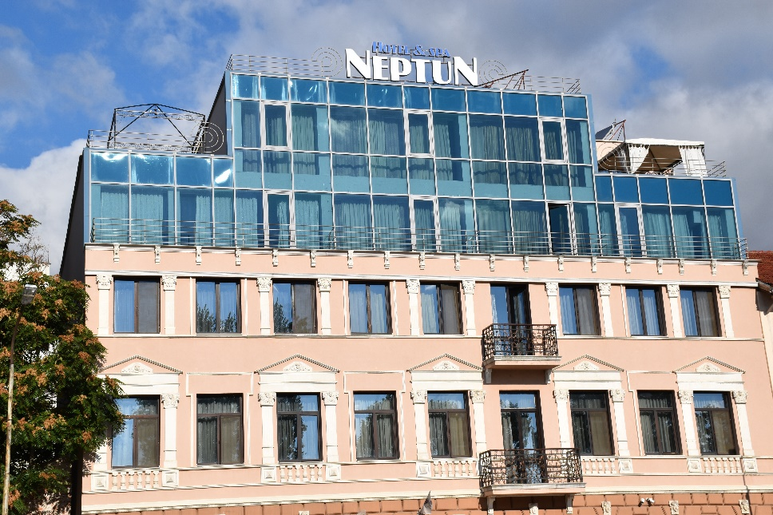
През 2020 г. в Северозападния район приходите от нощувки в средствата за подслон и местата за настаняване възлизат на 21 824 485 лв., което представлява 3,4% от общата сума за страната. В сравнение с 2019 г. се наблюдава увеличение на приходите с 2 341 557 лв. или с 1,6%. В регионален аспект, представените стойности са много ниски и районът запазва последното място сред останалите райони от ниво 2.

Slide 9
Фигура 1. Приходи от нощувки по райони от ниво 2 и области през 2019 – 2020 г. (лв.)

Slide 11
ДЕЙНОСТ НА МЕСТАТА ЗА НАСТАНЯВАНЕ ПО СТАТИСТИЧЕСКИ ЗОНИ, СТАТИСТИЧЕСКИ РАЙОНИ И ПО ОБЛАСТИ ПРЕЗ 2020 ГОДИНА 1
Статистически зони Статистически райони Области | Места за настаняване - брой | Легла - брой | Легладено- нощия - брой | Реализирани нощувки - брой |  | Пренощували лица - брой |  | Приходи от нощувки - левове
 |  |  |  | Общо | в т.ч. от чужденци | Общо | в т.ч. чужденци | Общо | в т.ч. от чужденци
Северозападен район | 177 | 8 362 | 2 361 659 | 529 175 | 152 472 | 186 940 | 16 820 | 21 824 485 | 8 282 045
Видин | 26 | 1 080 | 296 731 | 87 614 | 57 338 | 23 189 | 5 230 | 4 350 562 | 3 179 592

Slide 12
Посочената статистика не обхваща изцяло гражданите на съседните две държави - Румъния и Сърбия, посещаващи областта, които предвид кратките разстояния често не реализират нощувки.
Важно е да се подчертае, че регионът на Видин привлича основно туристи от страната, както и от съседните държави. Разбира се има и един сравнително несъществен процент от туристи от Германия, Великобритания, Гърция, Франция, Италия, Япония и скандинавските страни.
Поради тази причина видинският регион би трябвало да бъде по-често презентиран в тези страни посредством участие в различни международни туристически изложения.

Slide 13
За Видин от съществено значение е круизният туризъм. За съжаление за 2020г. са планирани пътувания и посещения на 480 кораба, но не се реализира нито едно, в резултат на пандемията свързана с Ковид – 19.
През 2021г, първият круизен кораб след голямата вълна на пандемията, акостира на видинското пристанище в края на месец юни.

Slide 14
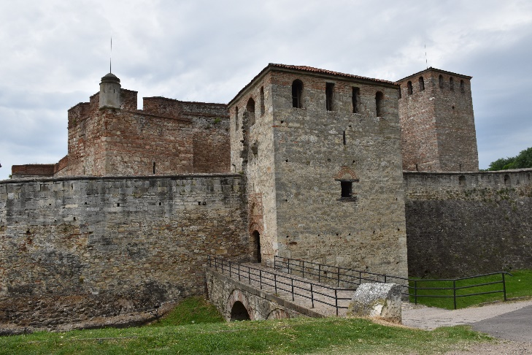
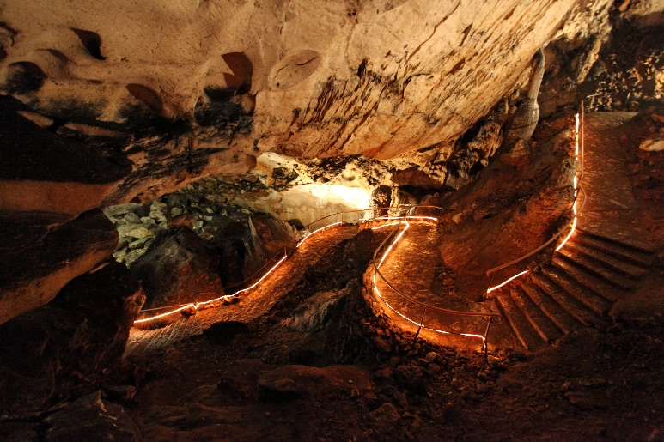
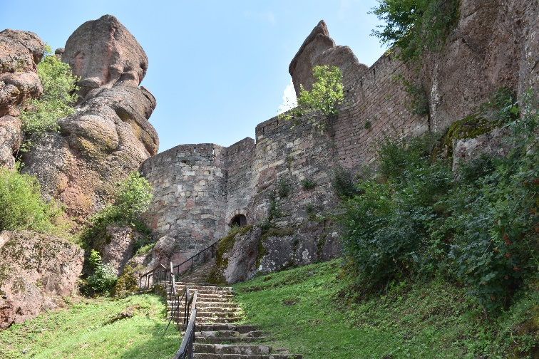
За повечето „круизни туристи” престоят в гр. Видин се изразява в организирано групово посещение на по-големите природни и исторически забележителност в района (крепостта „Баба Вида”, Белоградчишките скали и крепостта „Калето”, пещера „Магура”).
Предложените туристически маршрути са свързани с времето за престой на круизните кораби в гр. Видин, преобладаващата част, от които престояват за период от 5-6 часа (43%).

Slide 15
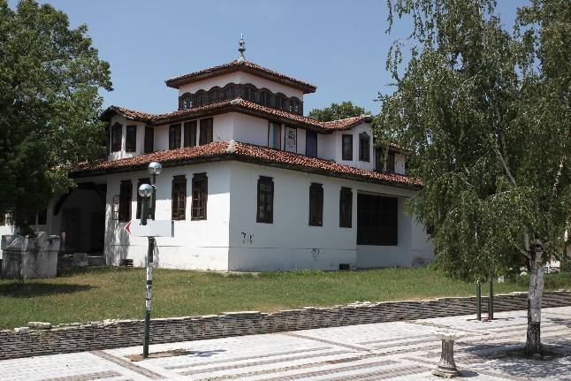
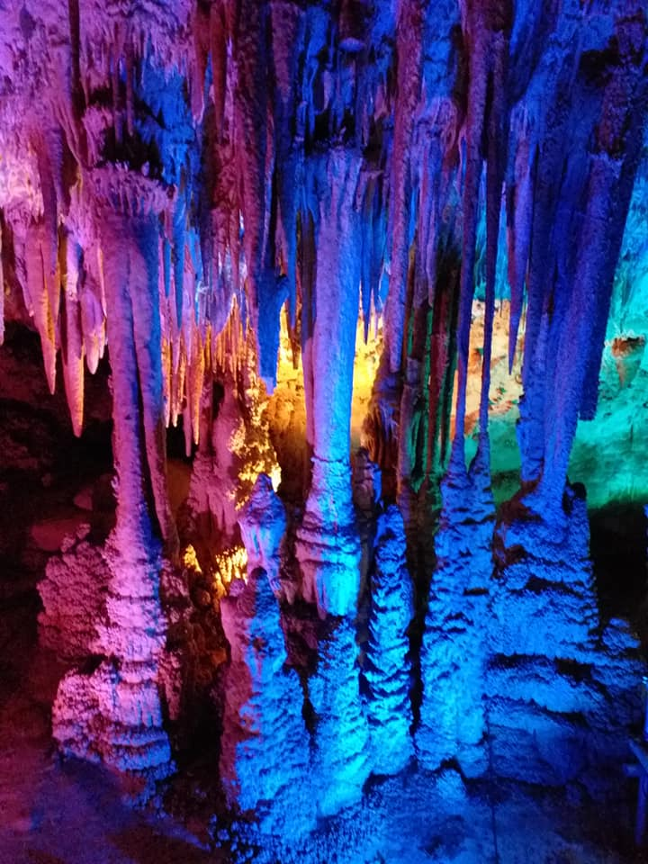
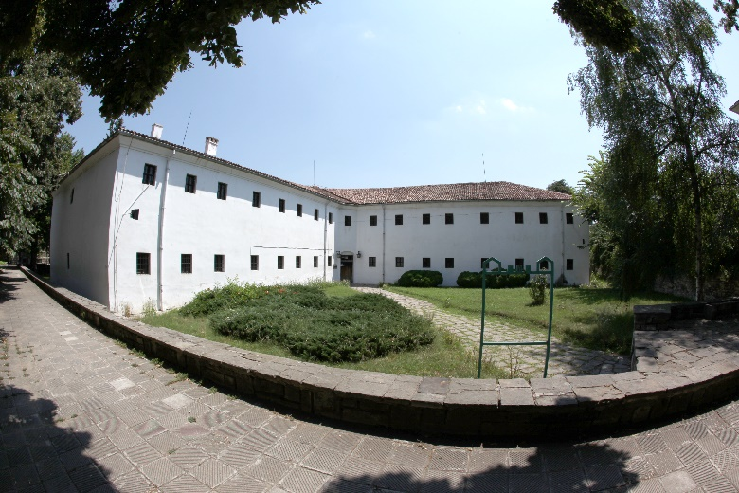
Под 4 часа, време, изключително кратко за представяне на задоволителна туристическа програма, престояват 18% от корабите.
Статистиката показва, че с най-висока степен на атрактивност за българските и чуждестранните туристи са крепостта „Баба Вида”, пещерата „Магура”, пещера «Венеца», музей „Конака”, музей „Кръстатата казарма” и Белоградчишките скали.

Slide 16
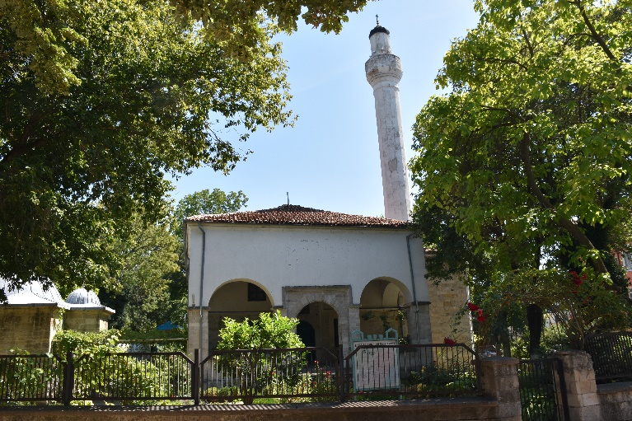
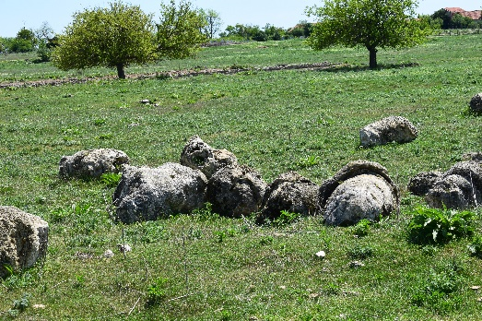
Туристите посещават региона, заради:
Чистата и красива околна среда
Интересното културно и историческо наследство
Благоприятното географско местоположение
Наличие на различни туристически ресурси (културно
наследство, исторически паметници, природни красоти и др.
Изключително конкурентни цени

Slide 17
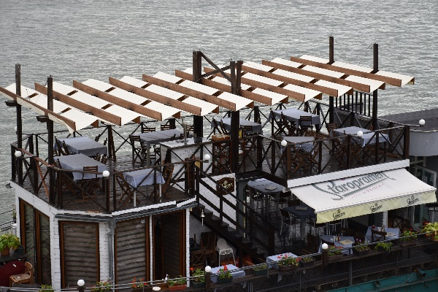
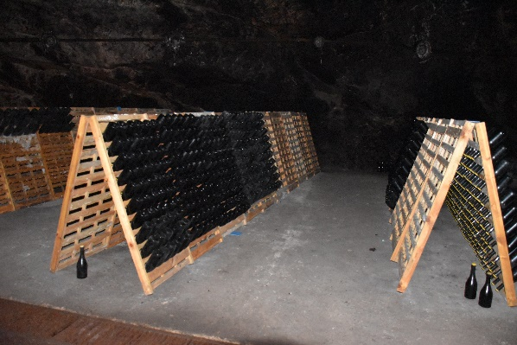
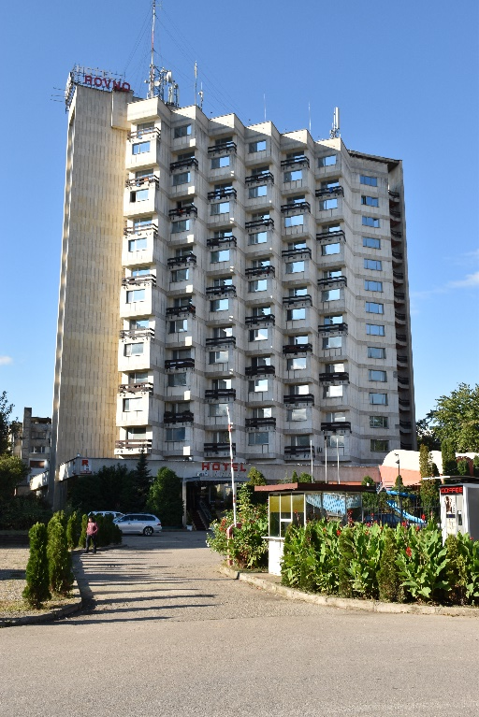
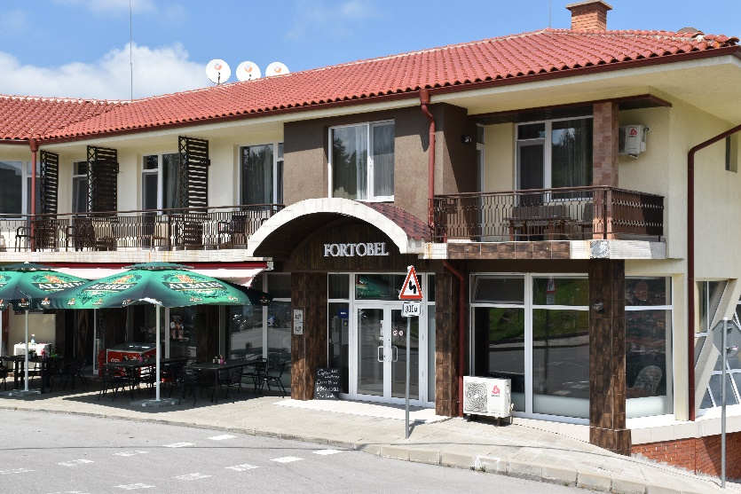
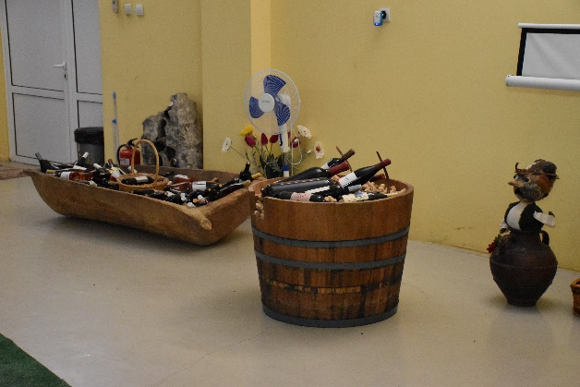
Наличие на новопостроени или реновирани туристически средства за настаняване
Национална кухня & отлични местни регионални вина

Slide 18
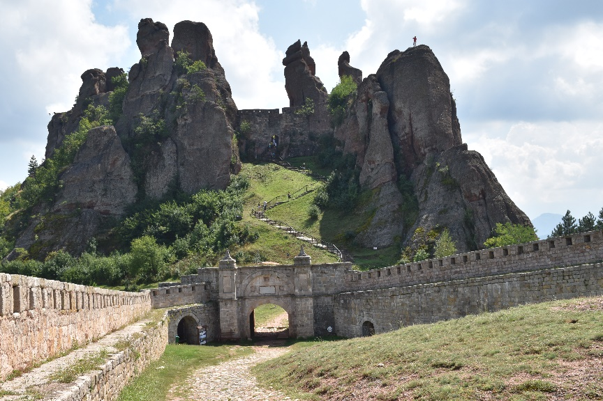
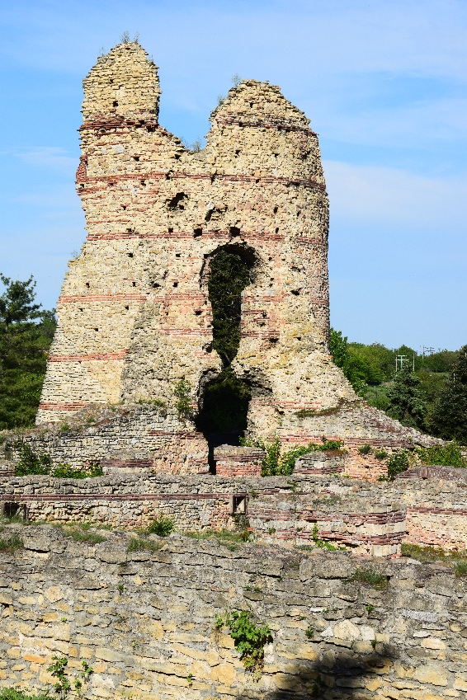
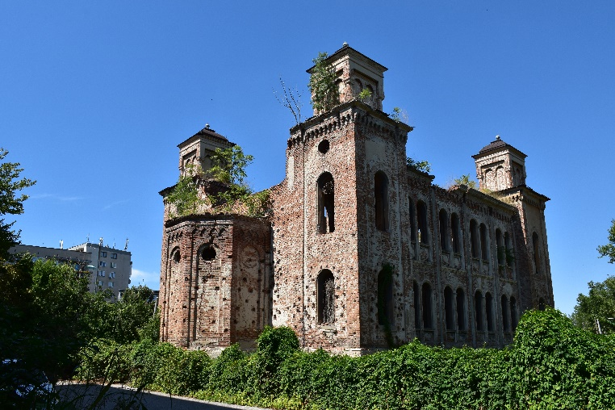
Област Видин има потенциал за развитие на следните видове туризъм и туристически маршрути:
Културен туризъм & Туризъм на исторически и археологически забележителности

Slide 19
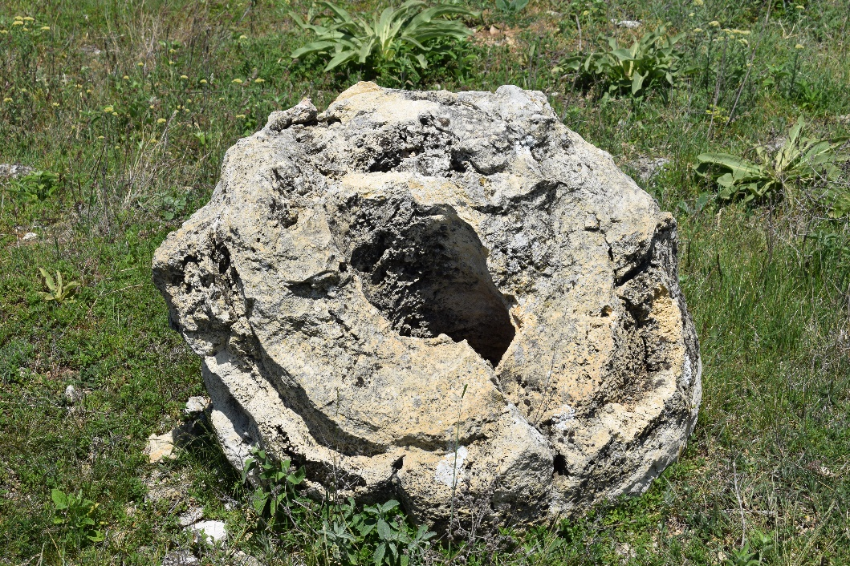
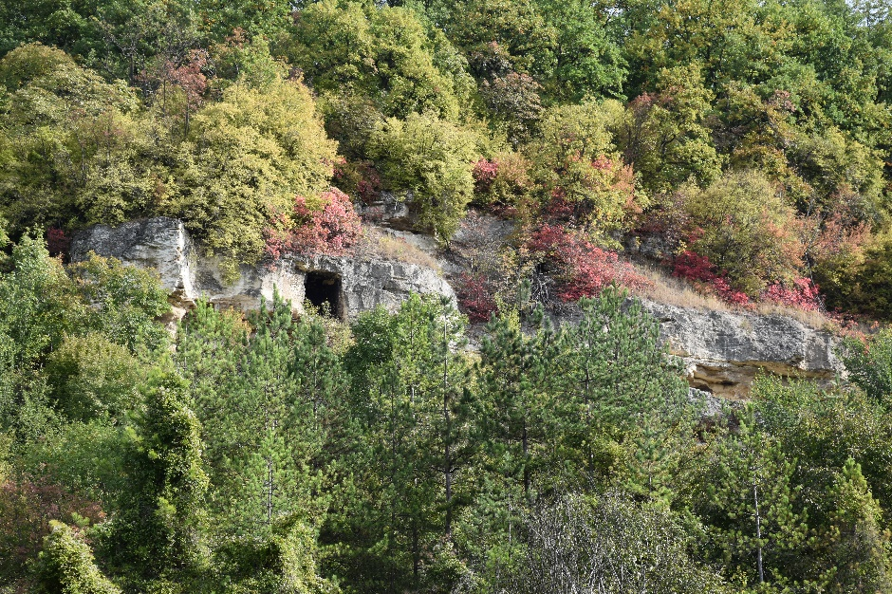
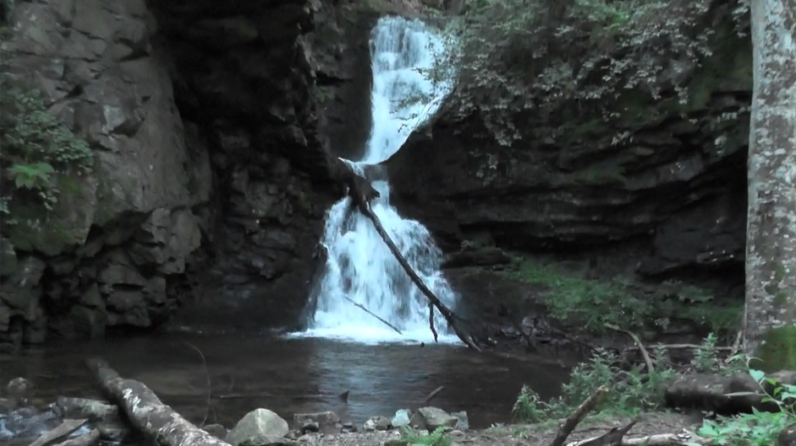
2. Еко туризъм

Slide 20
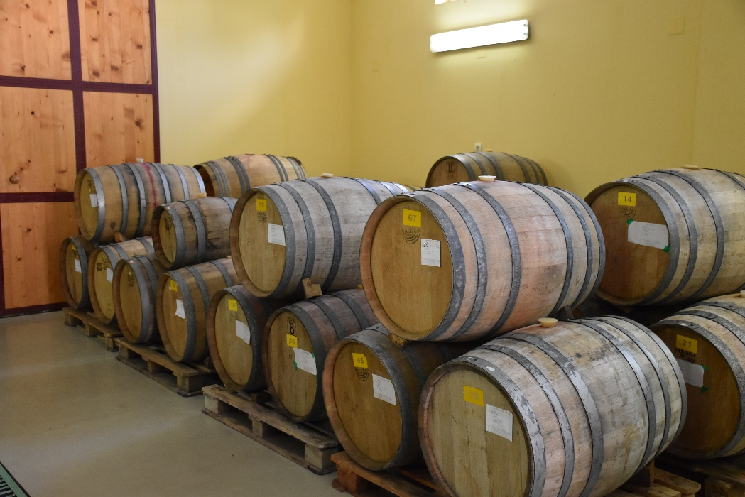
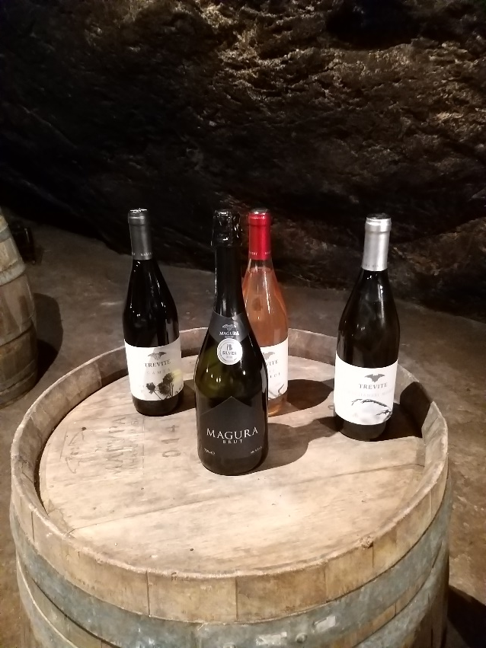
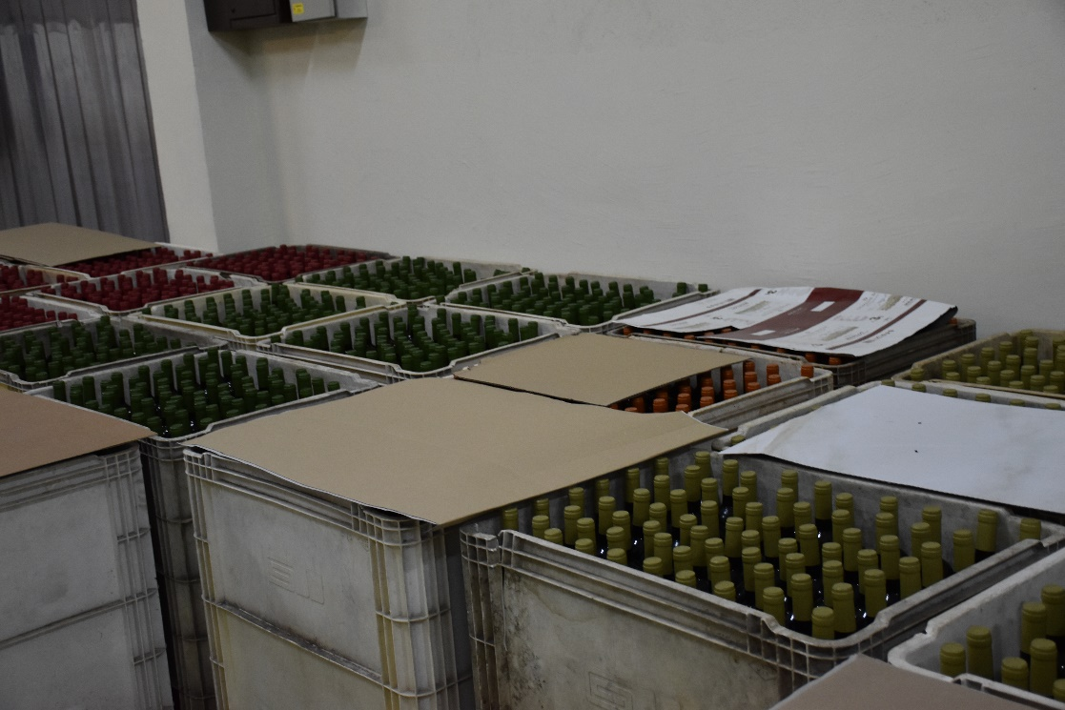
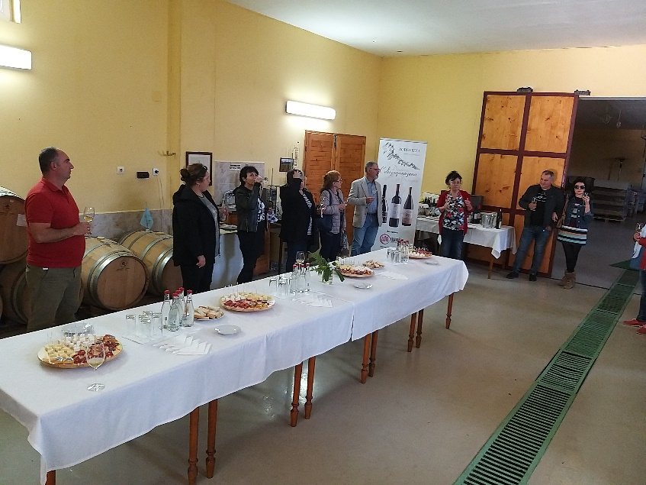
3. Винен туризъм

Slide 21
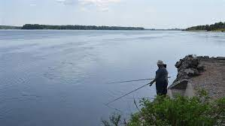
4.Риболовен туризъм.

Slide 22
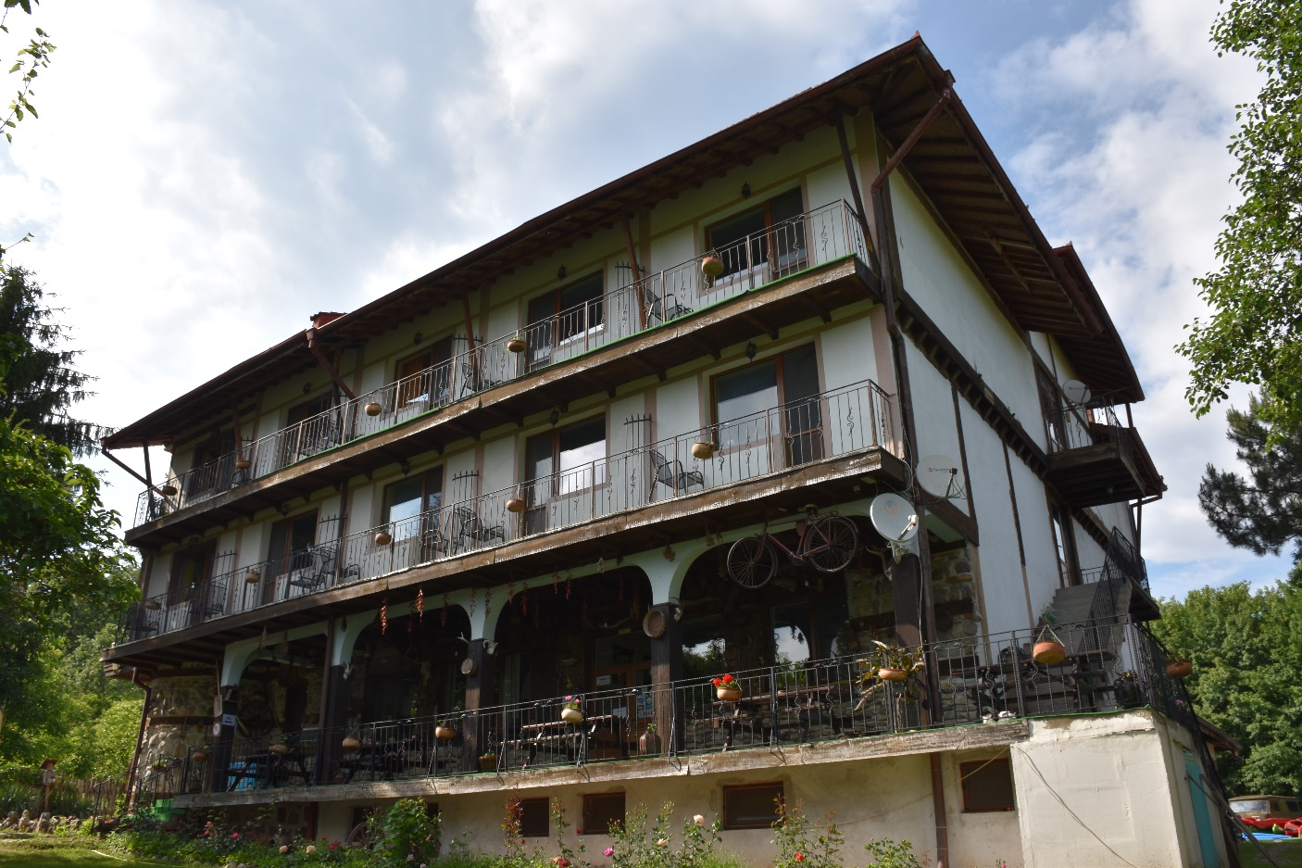
4. Селски и къмпинг туризъм

Slide 23
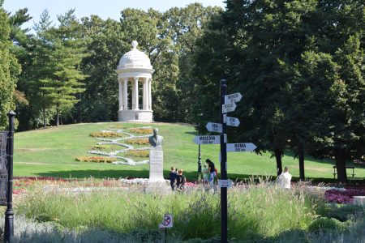
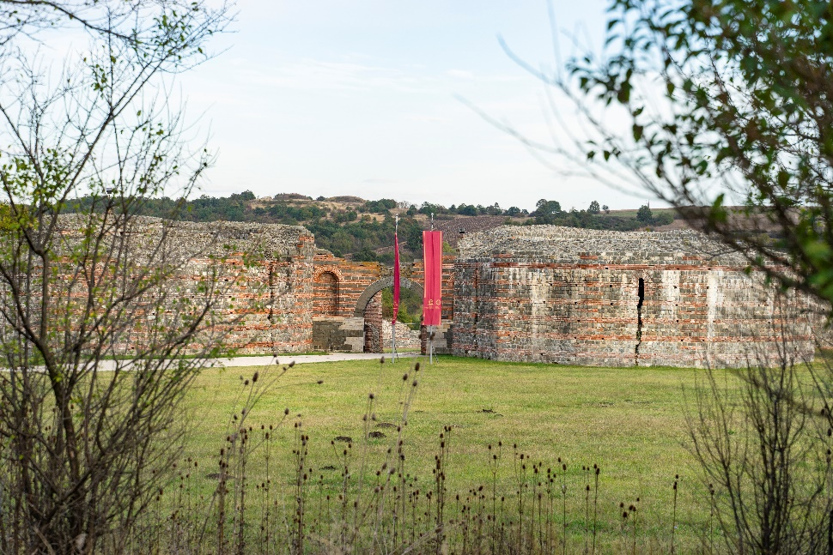
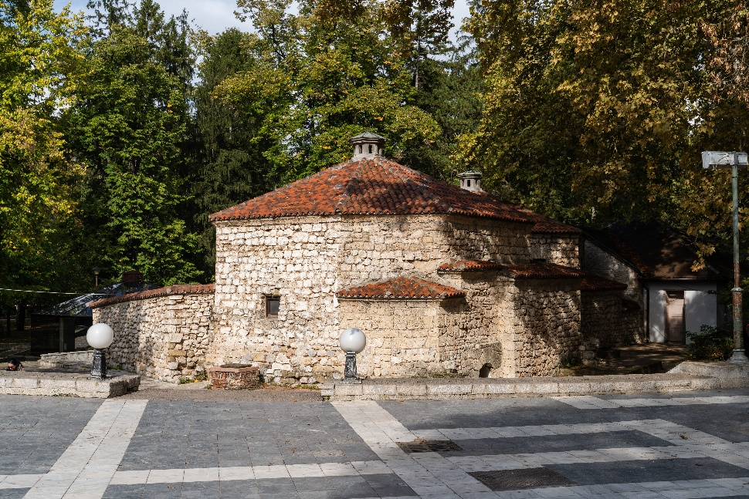
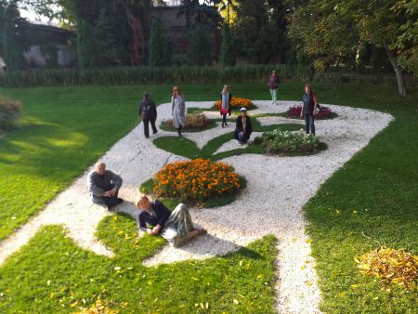
5. Трансграничен туризъм

Slide 24
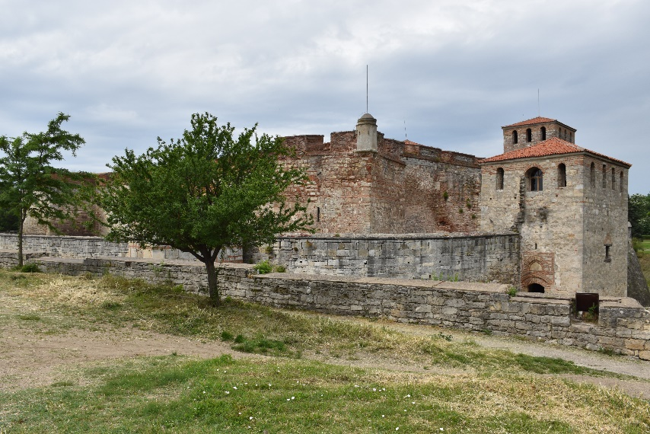
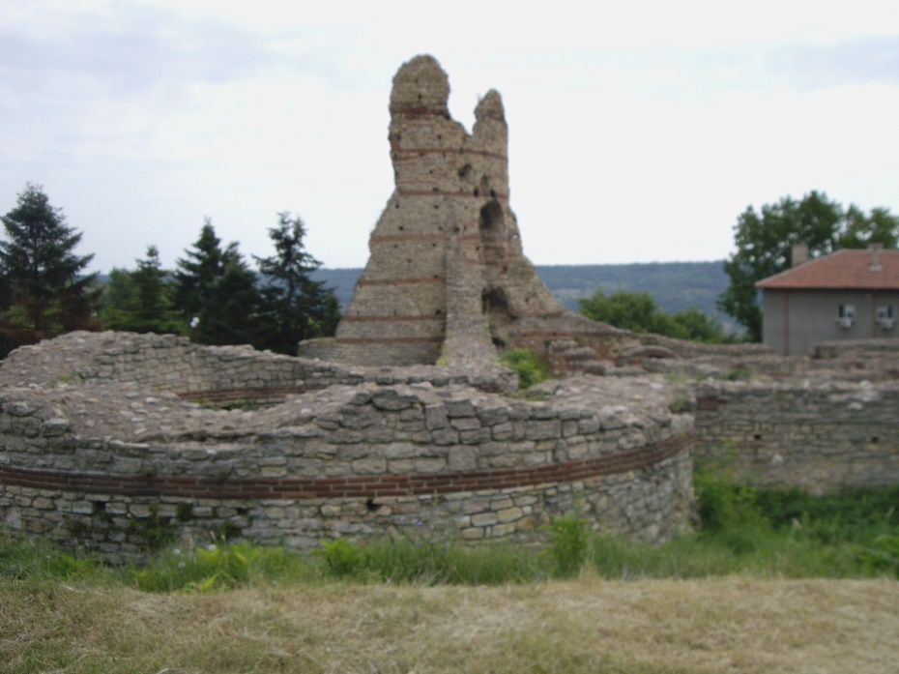
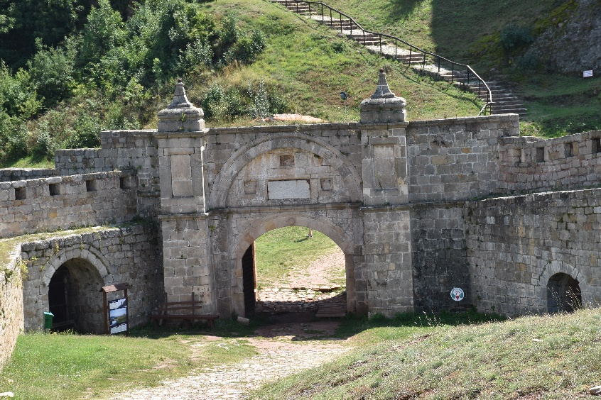
Туристическите ресурси, с които разполага областта са следните:
Историко-археологически-туристически ресурси (без музеи) – Крепостта “Баба Вида”, Крепостта „Калето”, Крепост „Кастра Мартис”, останки от античен град Рациария;

Slide 25
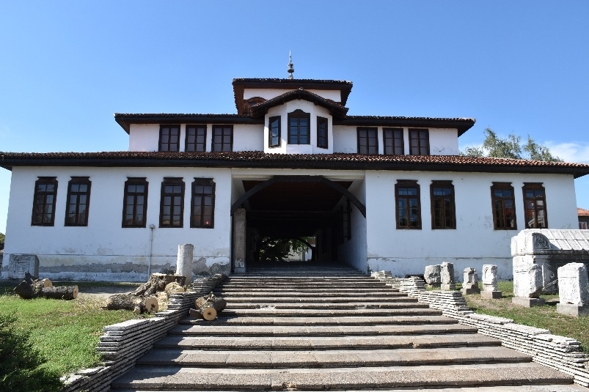
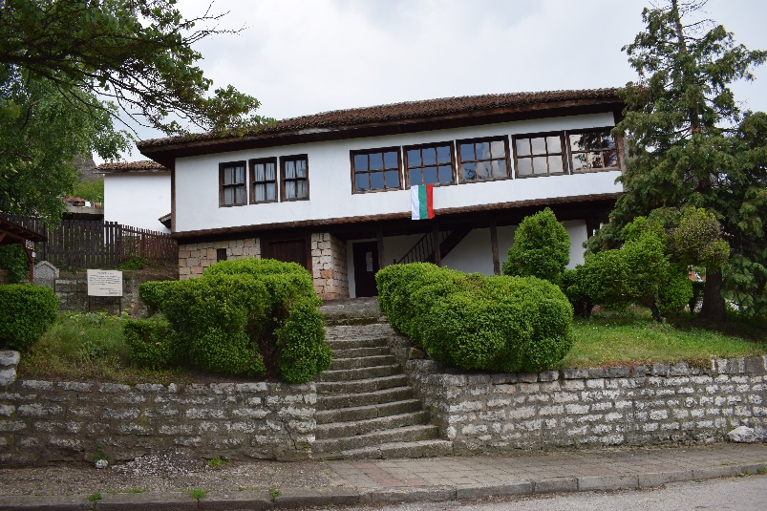
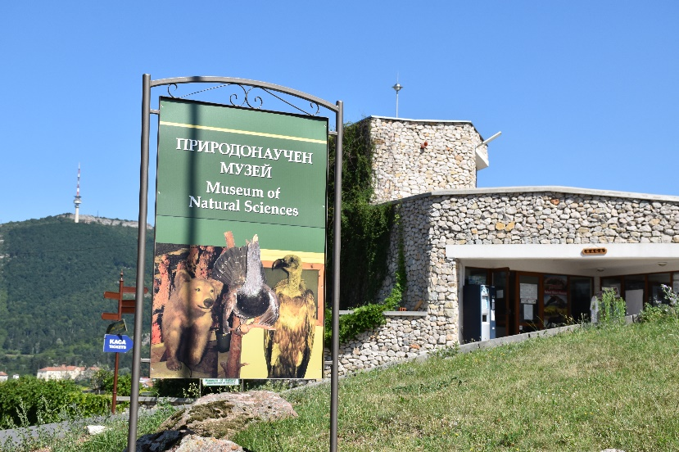
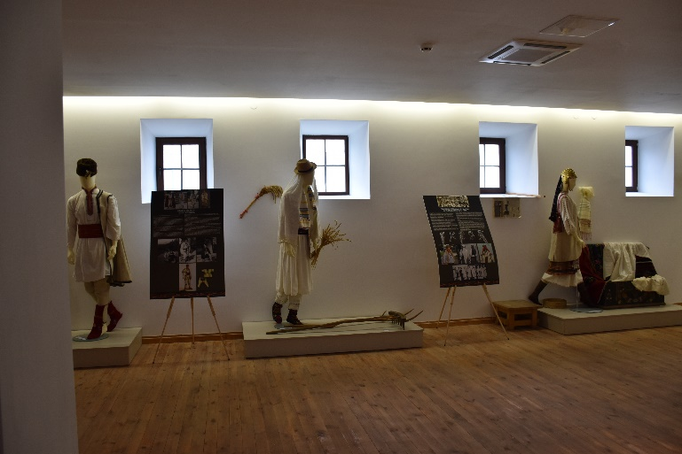
Музеи – Исторически музей “Конака”, Етнографски музей “Кръстатата казарма”, Епиграфски център и лапидариум – гр. Видин, Исторически музей в гр. Белоградчик „Панова къща“, Природо-научен музей в гр. Белоградчик;

Slide 26
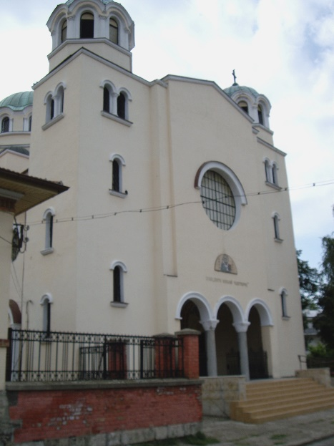
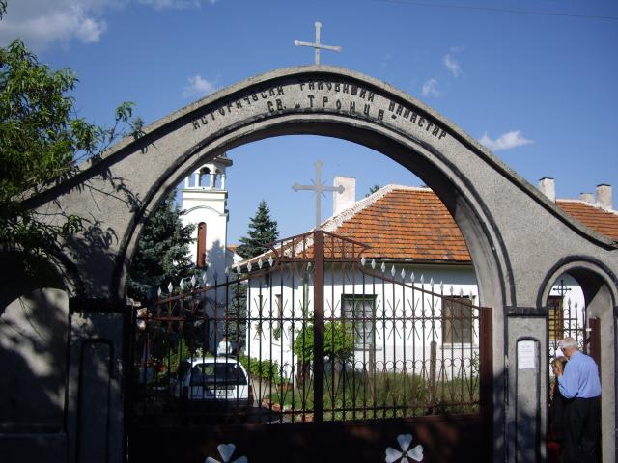
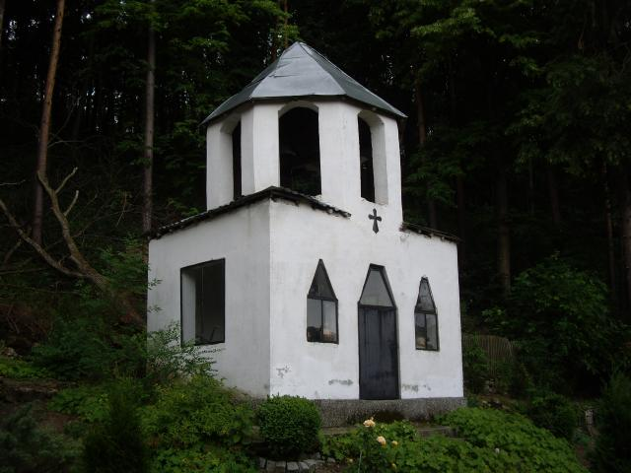
Религиозни туристически ресурси - Катедрален храм “Св. Димитър”, Православен храм “Свети Николай”, Православен храм “Св. Панталеймон”, Православен храм “Св. Петка”, Джамията на Осман Пазвантоглу, Видинската синагога, Раковишки манастир, Изворски манастир, Добридолски манастир, Скален манастир “Алботин” и множество църкви и манастири, разположени в отделните населени места на Областта;

Slide 27
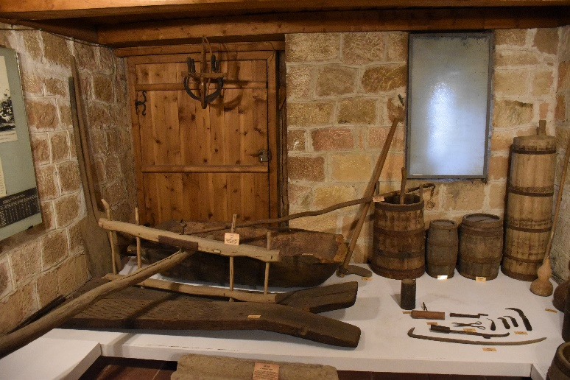
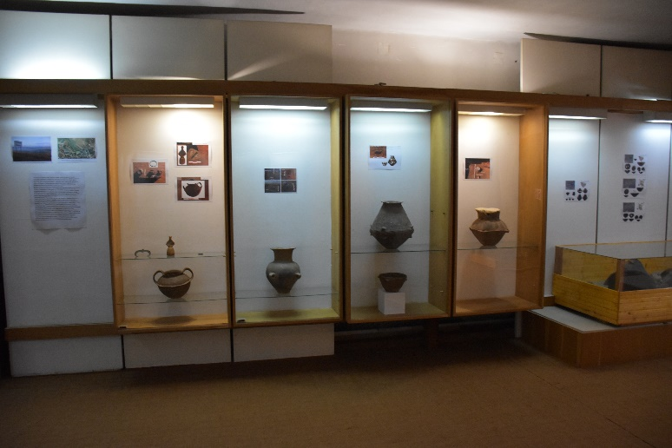
Статистиката показва, че като цяло, 30% от туристическите дестинации се избират заради историческите забележителности, които могат да бъдат посетени и този процент се увеличава до 45-50%, ако включим по-широкия културен сектор, като фестивали или други видове културни събития.
Както вече споменахме по – горе, региона на Видин има богато културно - историческо наследство от римско време и Възраждането, което е добре запазено и съхранено, с потенциални възможности за превръщане в желана за посещение туристическа дестинация.

Slide 28
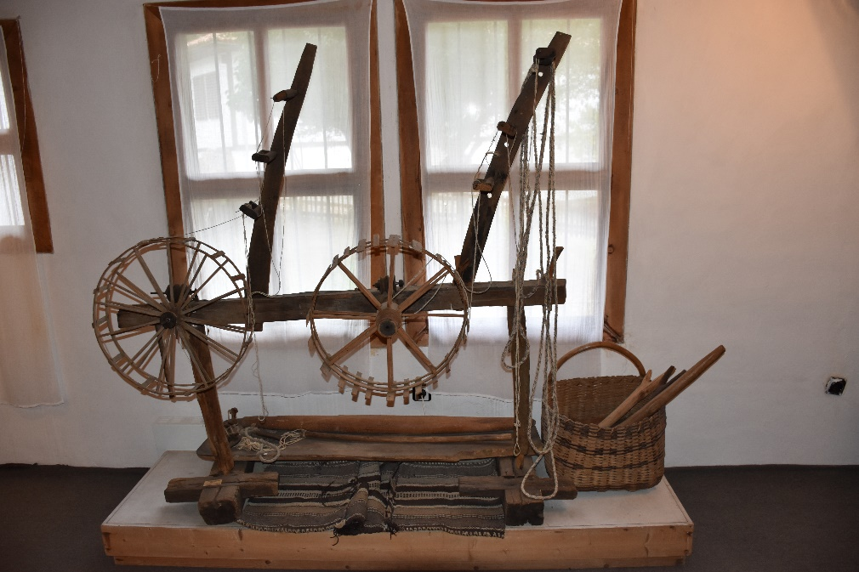
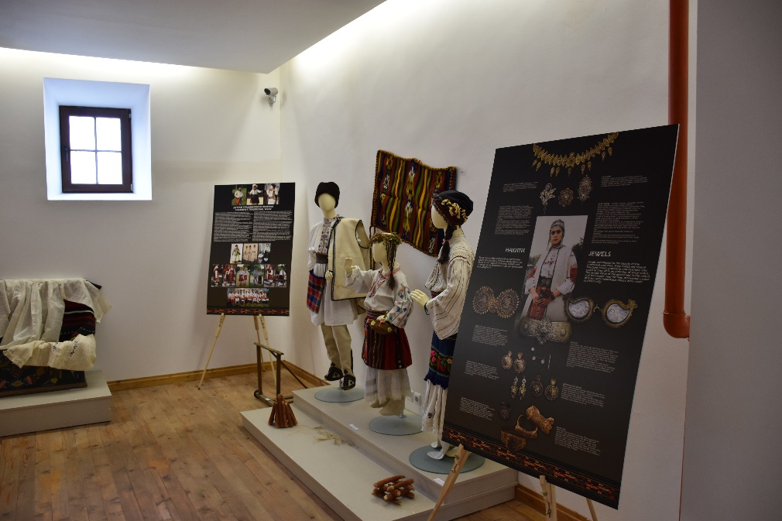
Запазени са традиции, занаяти и стари технологии, които и днес могат да се демонстрират.
Налице са уникални природни и антропогенни ресурси за развиване на културно-исторически, еко, риболовен, воден, пещерен, и селски туризъм.

Slide 29
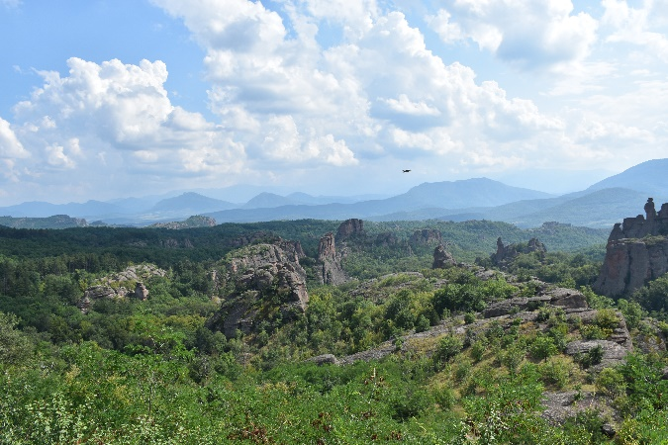
Усилията на местния бизнес в посока развиване на сектора туризъм са видими от факта, че в сектор хотели и ресторанти в областта се отчита тенденция на нарастване, независимо от малкия им дял в икономиката на СЗРП, което дава основание за известен оптимизъм по отношение на туризма.
Не на последно място е добре да се отбележи, че е налице възможност за развитие на туризъм през цялата година.
Всичко изредено до тук е предпоставка за позиционирането на област Видин като атрактивна туристическа дестинация.

Slide 30
БЛАГОДАРЯ ВИ ЗА ВНИМАНИЕТО!

